Slide 1
Здоровьесберегающие технологии в образовательном процессе дошкольного учреждения

Slide 2
Охрана здоровья детей и его укрепление является одной из основных задач каждого дошкольного учреждения. При этом заботятся не только о физическом, но и о психическом и социальном благополучии малышей.
Само понятие «здоровье» представляет собой интегральное понятие, включающее характеристики физического и психического развития человека, адаптационные возможности его организма, его социальную активность, которые в итоге и обеспечивают определенный уровень умственной и физической работоспособности.
Здоровьесбережение – система мероприятий по сохранению здоровья детей.

Slide 3
Цель: познакомить с методами создания педагогических условий, способствующих внедрению здоровьесберегающих технологий в воспитательно – образовательном процессе ДОУ.
Задачи:
Обратить внимание работников дошкольного учреждения на здоровьесберегающие компоненты организации учебно – воспитательного процесса.
Познакомить с различными видами здоровьесберегающих технологий, применяемых в ДОУ, объяснить ихнеобходимость для полноценного развития дошкольников.
Рассмотреть здоровьесберегающие технологии по группам и видам, обосновать их положительное влияние на формирование гармонично – развитой личности.

Slide 4
Направление здоровьесберегающих технологий:
Стимулирование и сохранение здоровья детей дошкольного возраста.
Обучение правильному и здоровому образу жизни дошкольников
Коррекция состояния здоровья.

Slide 5
Виды здоровьесберегающих технологий в дошкольном образовании
1. Медико-профилактические технологии
• Мониторинг здоровья
• Организация профилактических
• мероприятий
• Рациональное питание
• Рациональный режим дня
• Здоровьесберегающая среда
• Контроль и помощь в обеспечении требований СаНПиН

Slide 6
2. Физкультурно-оздоровительные технологии
• Двигательный режим
• Динамические паузы
• Закаливание
• Гимнастика
• Подвижные и спортивные игры
• Дни здоровья
• Спортивные развлечения, праздники
3. Социально-психологические технологии – технологии, обеспечивающие психическое и социальное здоровье ребёнка-дошкольника.
• Тренинги
• Релаксация
• Музыкотерапия
• Психогимнастика
• Сказкотерапия
• Рисорография

Slide 7
4. Образовательные технологии ) - это, прежде всего, технологии воспитания культуры здоровья дошкольников. Предполагает проведение занятий и бесед с дошкольниками о необходимости соблюдения режима дня, о гигиенической и двигательной культуре, о здоровье и средствах его укрепления, функционировании организма и правилах заботы о нём, навыки культуры и здорового образа жизни, знания правил безопасного поведения и разумных действий в непредвиденных ситуациях.
• формирование у ребёнка осознанного отношения к здоровью и жизни,
• накопление знаний о здоровье,
• развитие умений оберегать его.
5. Валеологическое просвещение родителей. Информационно-просветительская деятельность выражается в
− формировании у родителей здорового образа жизни как ценности,
− в знакомстве родителей с различными формами работы по физическому воспитанию в ДОУ,
− информировании о состоянии здоровья и физическом развитии, об уровне двигательной подготовленности их ребёнка,
− привлечении родителей к участию в различных совместных физкультурных досугах и праздниках.

Slide 8
1. Пальчиковая гимнастика
Для развития мелкой моторики и развлечения детей важно проводить с ними регулярную разминку рук. Учеными было доказано, что именно стимуляция пальцев рук крох способствует развитию речи. Кроме того, она необходима для того, чтобы малыш лучше справлялся с рисованием и письмом и меньше уставал при проведении занятий. Дети 4-5 лет вполне самостоятельно могут делать многие упражнения. Из пальчиков можно предложить сложить очки, сделать зайчика, собачку или маску. Это достаточно простые здоровьесберегающие педагогические технологии, но их пользу сложно переоценить. Регулярное их использование в саду и дома поможет ребенку развить мелкую моторику и, соответственно, стимулировать речь.

Slide 9
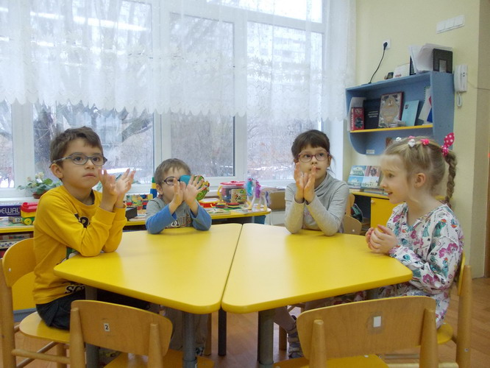

Slide 10
2. Гимнастика для глаз
Такие упражнения необходимы для того, чтобы сохранить зрение малышам. Ведь 90% информации поступает как раз через глаза. Они работают на протяжении всего времени бодрствования ребенка, испытывая подчас колоссальную нагрузку. Упражнения для глаз, которые можно делать с малышами, достаточно просты. Необходимо с ними поморгать, попросить зажмуриться, широко открыть глаза и посмотреть вдаль. Также детям интересно следить за пальчиком, который то приближается к носу, то отдаляется от него. Такие здоровьесберегающие технологии в детском саду должны использоваться постоянно.

Slide 11
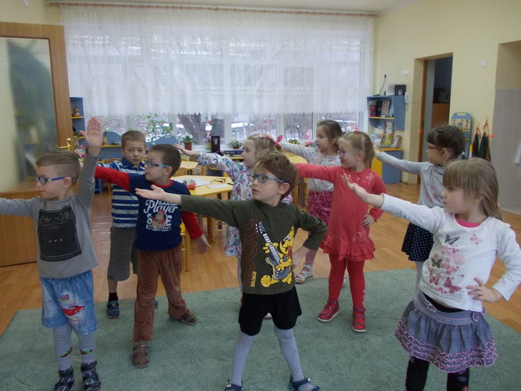
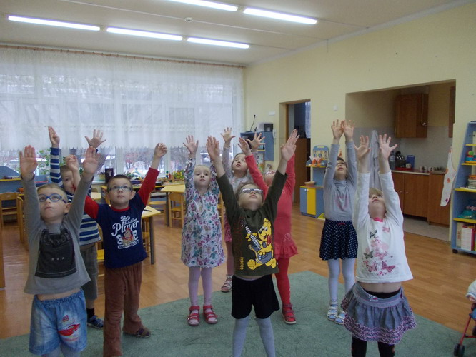

Slide 12
3. Дыхательная гимнастика
Очень важно уделять внимание и правильному дыханию. Во время вдоха грудная клетка должна расширяться, при этом входящий в легкие воздух попадает в альвеолы, где кровь насыщается кислородом. Важно, чтобы малыши дышали не поверхностно, а полной грудью. Стимулирующие упражнения необходимы не только детям, страдающим от частых простудных заболеваний, бронхитов, пневмоний, астмы, но и относительно здоровым малышам. Гимнастика для дыхания особо эффективна при заболеваниях, она способна отлично дополнить медикаментозное, физиотерапевтическое и даже гомеопатическое лечение. Для этих целей хорошо подходит упражнение «паровозик». При ходьбе необходимо делать движения руками, изображающие езду поезда и говорить «чух-чух». Также хорошо делать наклоны – вначале вдох, потом туловище сгибается в сторону и выдох. Популярно в ДОУ и упражнение «часики»: детки становятся прямо и начинают махать руками вперед и назад, произнося при этом «тик-так».

Slide 13
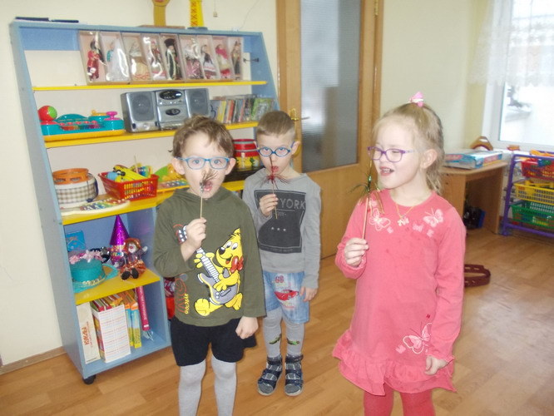
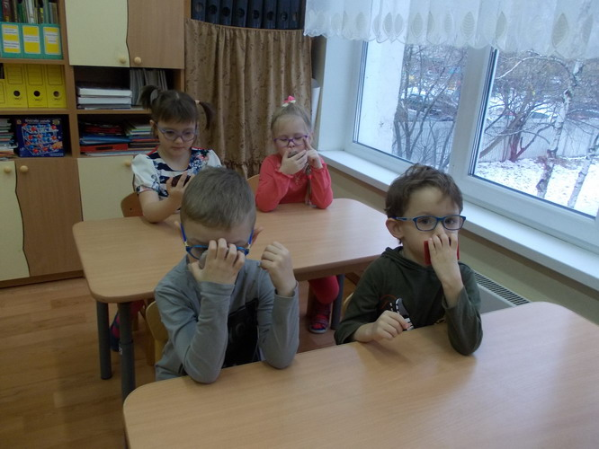

Slide 14
4. Динамические паузы во время занятий
Особое внимание должно уделяться отдыху детей во время образовательного процесса. По мере утомляемости малышей необходимо делать специальные паузы. Они должны длиться около 2-5 минут. Но даже такого небольшого отдыха вполне достаточно, чтобы здоровьесберегающие технологии в младшей группе начали работать. В старших группах дети уже более выносливы, они могут выдержать около 15 минут непрерывных занятий, но и им необходим отдых. Динамические паузы проводятся по мере необходимости. Воспитатель, который следит за детьми, может самостоятельно решать, когда его подопечным необходим перерыв. При динамических паузах можно выполнять элементы дыхательной гимнастики, делать упражнения для пальчиков и глаз. Они проводятся по инициативе и под контролем воспитателей. Выполняют их обычно под стихотворный материал с определенной сюжетной линией. Это помогает детям уловить связь между действием и выполняемым ими движением. При подборе стихов обязательно учитывается возраст малышей, их двигательные и речевые возможности. Паузы очень важны для развития детей. Совместные упражнения со взрослыми помогают избавиться от зажатости, неуверенности, снять напряжение после ознакомления с новым материалом, развить внимание и память.

Slide 15
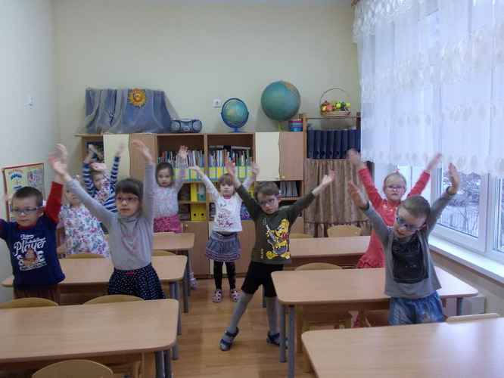
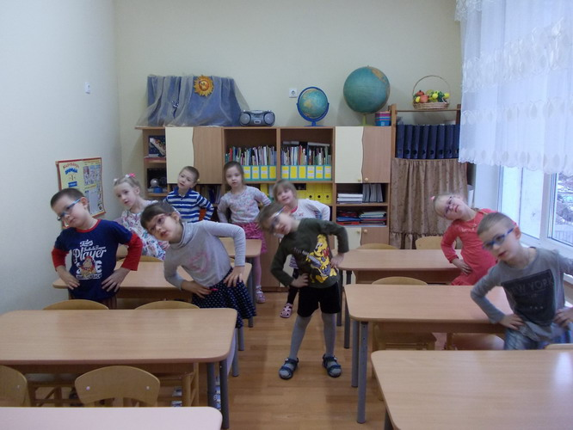

Slide 16
5. Гимнастика пробуждения
Еще одним элементом, относящимся к комплексу мер, направленных на сохранение и стимулирование здоровья, являются упражнения, которые выполняются после дневного сна. Они могут различаться в зависимости от условий ДОУ. Часто делают упражнения на кроватках, самомассаж, проводят обширные умывания, прогулки по ребристым дощечкам, пробежки из спальни в игровую комнату, в которых поддерживается небольшая разница температур. В комплекс бодрящей гимнастики могут быть включены упражнения для профилактики нарушений осанки, предупреждения плоскостопия, элементы пальчиковых и дыхательных упражнений и другие виды. Здоровьесберегающие технологии, направленные на поддержание здоровья и активности малышей, также включают в себя ходьбу по кругу на носках, пятках, медленный бег. После таких упражнений эффективным считается закаливание. Это может быть топанье в тазике с водой, хождение босиком, обливание ног или обтирание тела влажной салфеткой или полотенцем. Такие бодрящие процедуры позволяют быстро включиться организму малыша в рабочий ритм и укрепить состояние его здоровья.

Slide 17
6.Массаж и самомассаж
Активное времяпровождение, развитие коммуникационных навыков и умение расслабляться – это еще не все здоровьесберегающие технологии в детском саду. Во многих ДОУ важная роль отводится развитию навыков самомассажа. Он помогает не только расслабить мышцы, снять напряжение, но и улучшить координацию. Специально разработанные упражнения способны помочь научиться переключать движения – тормозить лишние и активизировать необходимые. Деток учат массировать ладони, предплечья, кисти рук. Для этого используются такие движения, как поглаживания, вдавливание, растирание, похлопывание, пощипывание, разгибание/сгибание пальчиков. Для такого массажа могут использовать и подручные предметы: карандаши, мячи, шарики. При этом важно, чтобы движения выполнялись в сторону лимфоузлов: от пальцев – к запястьям, от кистей – к локтям. Очень полезным является самомассаж лица. Он повышает интеллектуальную деятельность детей на 75%.

Slide 18
7. Музыкотерапия
Важно в работу каждого ДОУ включать не только физкультурно-оздоровительные технологии, но и методы, направленные на повышение эмоционального настроя. Для этих целей может использоваться музыка. Такую коррекционную терапию можно совмещать с занятиями физкультурой, а можно проводить отдельно до 4 раз в месяц в каждой группе. Музыкальное воздействие позволяет снять напряжение, улучшить настроение детей, дать им заряд бодрости.

Slide 19
8. Сказкотерапия
Положительно влияет и сказкотерапия. Правда, ее желательно проводить в старших группах, несколько раз в месяц по 30 минут. Сказки используются в терапевтических, психологических и развивающих целях. Их может рассказывать взрослый либо группа детей по очереди. Положительное влияние таких методов очевидно, поэтому многие рекомендуют активно использовать коррекционные здоровьесберегающие технологии в ДОУ.

Slide 20
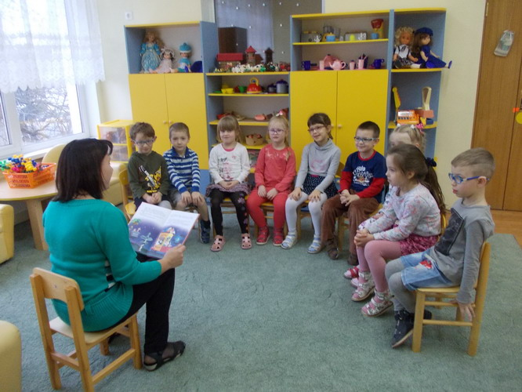

Slide 21
9. Изотерапия
Занятия также могут включать в себя изотерапию. Рисование пальчиками или ладошками способно отвлечь ребенка, вызвать у него радость, снять напряжение, преодолеть страх и неуверенность. Арт. технологии, используемые в детских садах, благотворно влияют на малышей. Они основаны на восприятии различных цветов и их влиянии на состояние психики детей.

Slide 22
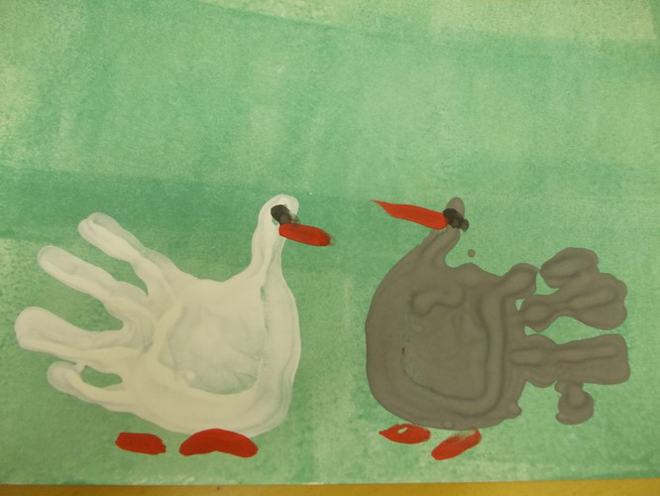
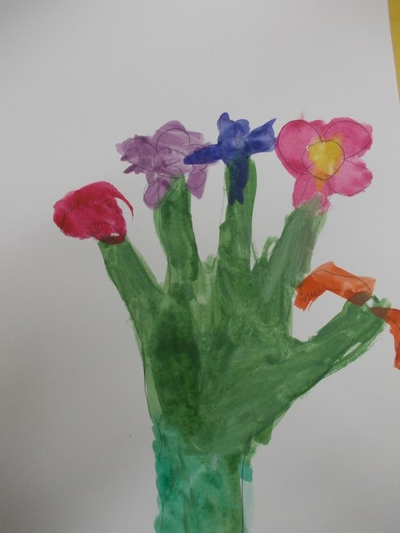
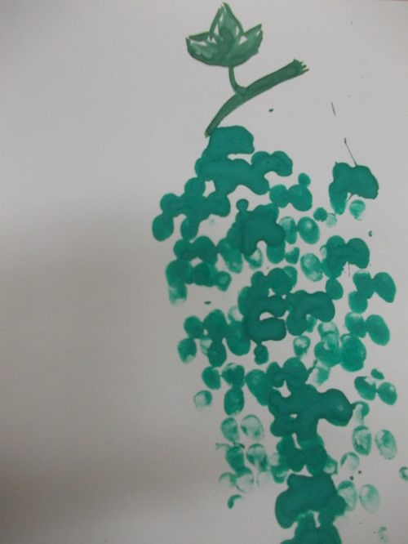

Slide 23
10.Подвижные игры
Подвижные и спортивные игры развивают у детей настойчивость, смелость, решительность, инициативу, сообразительность и мышление. В комплекс мероприятий, которые в официальных документах называются «здоровьесберегающие технологии в детском саду», в обязательном порядке должны быть включены подвижные игры. Это может быть бег парами, преодоление несложных препятствий. Популярны игры, в которых дети, разбитые на 2 команды, должны собирать определенные предметы на скорость. Также приветствуются любые другие виды подвижных игр.

Slide 24
11. Релаксация
Особая роль отводится отдыху и расслаблению. Для этих целей малышам могут включать звуки природы или спокойную классическую музыку. Ответственными за эту часть здоровьесберегающих технологий являются воспитатели, психологи и инструктора по физической культуре.
Релаксационные паузы помогают снять умственное, нервное и эмоциональное напряжение. Своевременное расслабление способно помочь восполнить силы, дать отдых мышцам и не позволить эмоциям выплеснуть через край. Это очень важные здоровьесберегающие технологии по ФГОС (Федеральному государственному образовательному стандарту).
Расслабление необходимо и при чрезмерной активности малышей, и при их явной вялости, которую можно даже назвать апатией. Ряд упражнений на релаксацию способен снять напряжение, улучшить самочувствие, повысить внимание и помочь лучше концентрироваться.

Slide 25
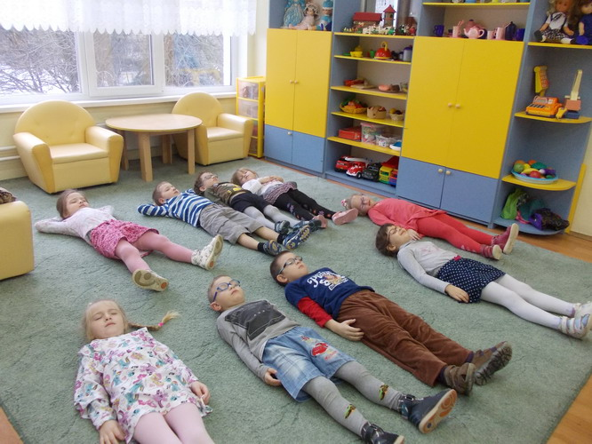

Slide 26
12.Занятия по физкультуре
Особое внимание отводится занятиям физической культурой. В каждом ДОУ они должны быть хотя бы 2-3 раза в неделю и проводиться не в группе, а в специальном спортивном или музыкальном зале. Физкультурно-оздоровительные технологии состоят из установленной программы, по которой должны заниматься дети со специальным инструктором под контролем воспитателей.
Здоровьесберегающие технологии физической культуры являются более востребованными у старших ребят. Для самых маленьких вполне достаточно 10 минут физкультуры. Для детей младшего возраста занятие должно длиться до 20 минут, среднего – до 25, старшего – на протяжении 25-30 минут. Перед физкультурой помещение проветривается, лишь после этого в него можно заводить детей.
Главной задачей этих занятий является формирование необходимых двигательных навыков и умений у малышей, развитие физических качеств. Также важно создать условия для реализации детьми своей потребности в двигательной активности. Все это является основой для их физического и психического благополучия.

Slide 27
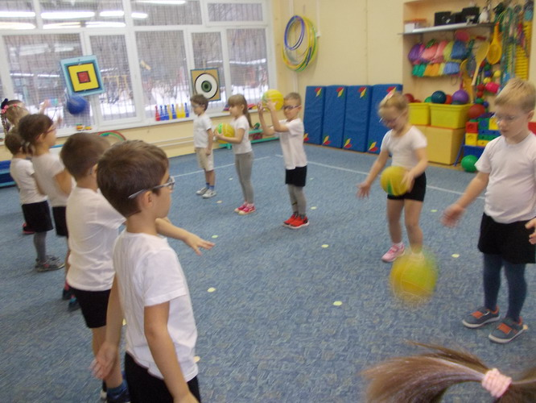
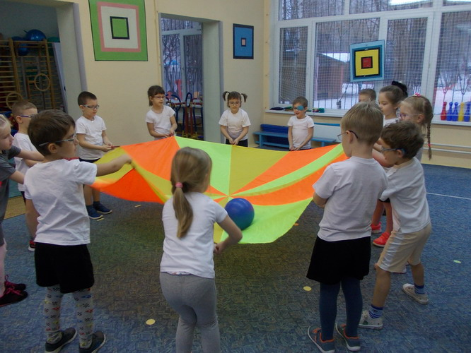
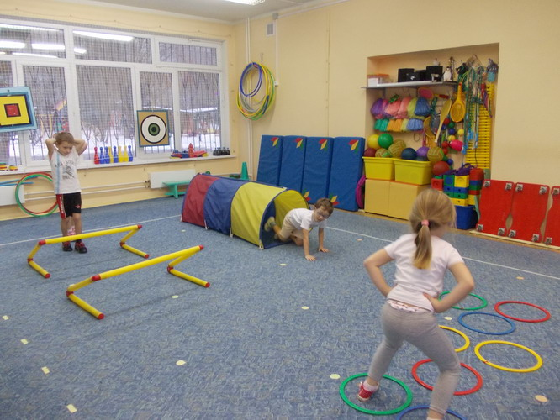
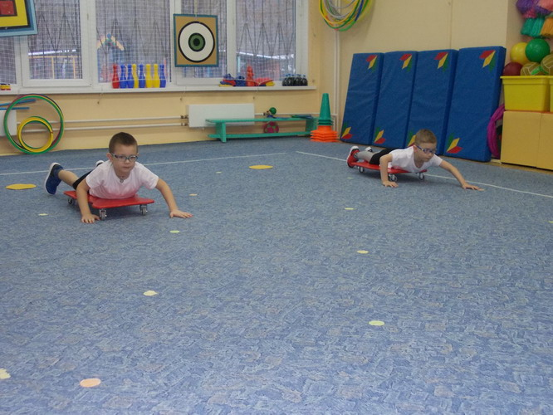

Slide 28
13.Коммуникативные и проблемно-игровые занятия
Коммуникативные игры позволяют вовлечь ребенка в процесс социальной адаптации, помогают развить мимику, жестикуляцию, пантомимику. Дети учатся управлять своим телом, создают позитивное отношение к нему. Кроме того, такие игры способствуют тому, что малыши начинают лучше понимать друг друга, вникать в суть полученной информации. Они пытаются с помощью речи и выразительных движений показывать свое эмоциональное состояние.Это развивает их образное мышление, стимулирует невербальное воображение.
Многие дети любят играть в приведений. Взрослый показывает им, как необходимо пугать (поднимает руки и растопыривает пальцы) и произносит звук «у-у-у». При этом озвучиваются правила, дети должны так делать по хлопку: если он будет тихим, то и «у» говорить надо тихо, если громким, то можно и слегка покричать.
Сплотить коллектив может простая игра «солнышко». Взрослый протягивает свою руку, а детки должны опустить на нее свою ладошку, произнося «здравствуйте». Этот ритуал можно использовать для того, чтобы настроить детей на игру и собрать их в круг.
Игры, направленные на обеспечение безопасности жизнедеятельности, могут проводиться в любое свободное время. Такие занятия могут даже организовываться незаметно для самих детей. Воспитатель просто включается в игру, вводя в нее необходимые ему элементы.

Slide 29
Вывод: применение в работе ДОУ здоровьесберегающих педагогических технологий повышает результативность воспитательно-образовательного процесса, формирует у педагогов и родителей ценностные ориентации, направленные на сохранение и укрепление здоровья воспитанников.

Slide 30
Спасибо за внимание!

